Slide 1

МБОУ СОШ №97 г. Кемерово
Волонтёрский отряд «ДАНКО»

Slide 2
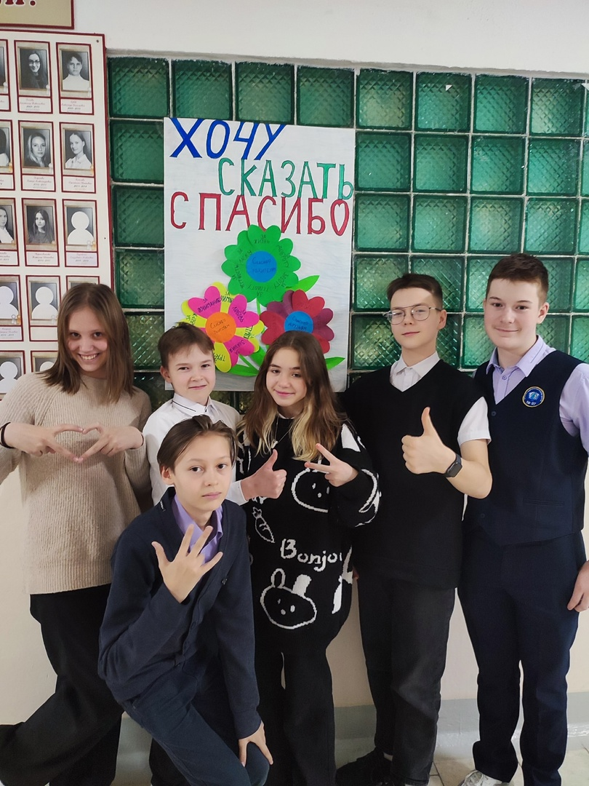

СОЗДАНИЕ
Волонтерский отряд "Данко"-объединение волонтеров МБОУ "СОШ № 97" г. Кемерово создан на базе СОШ № 97 в 2019 году. В 2023 году начали работать на платформе Добро.ру Занимается социальным, событийным, патриотическим и экологическим направлениями добровольческой деятельности, а также пропагандой здорового образа жизни.

Slide 3

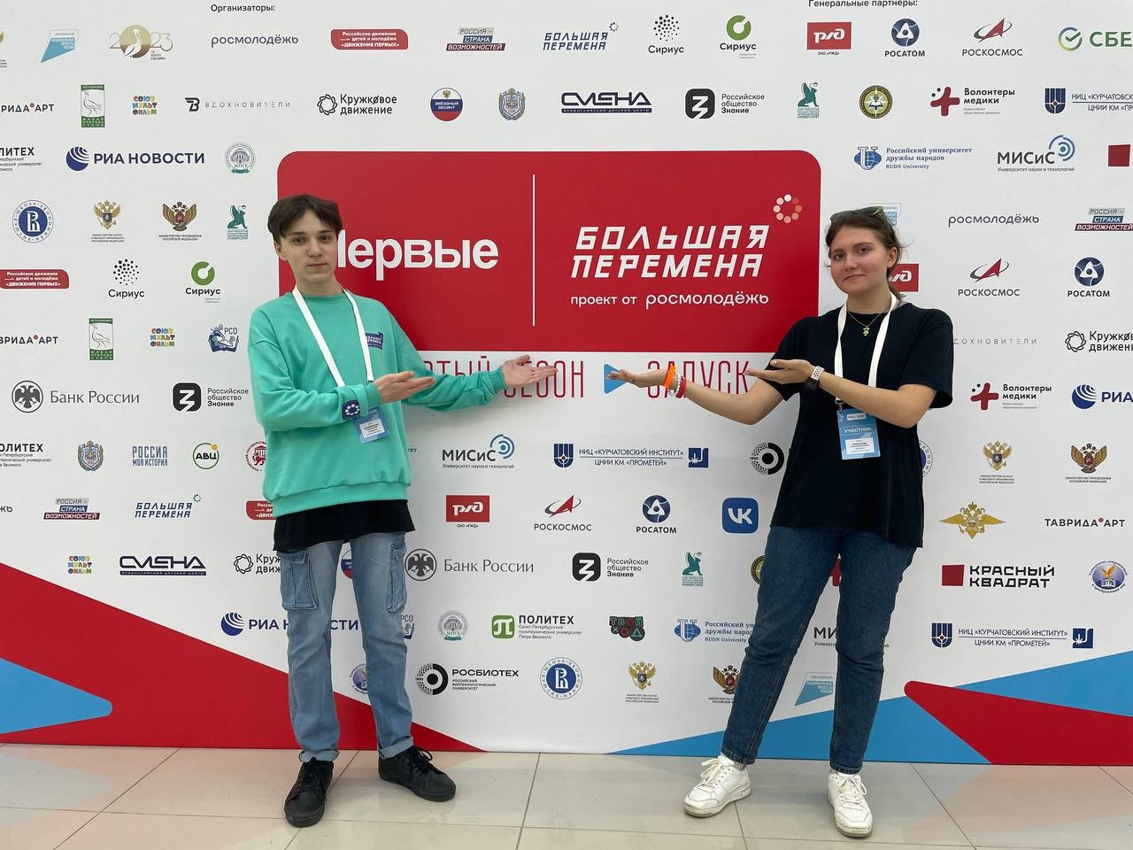

Сначала это было всего несколько человек, но в 2023 году у нас открылся «Клуб Большой перемены» и число ребят-волонтеров выросло.

Slide 4
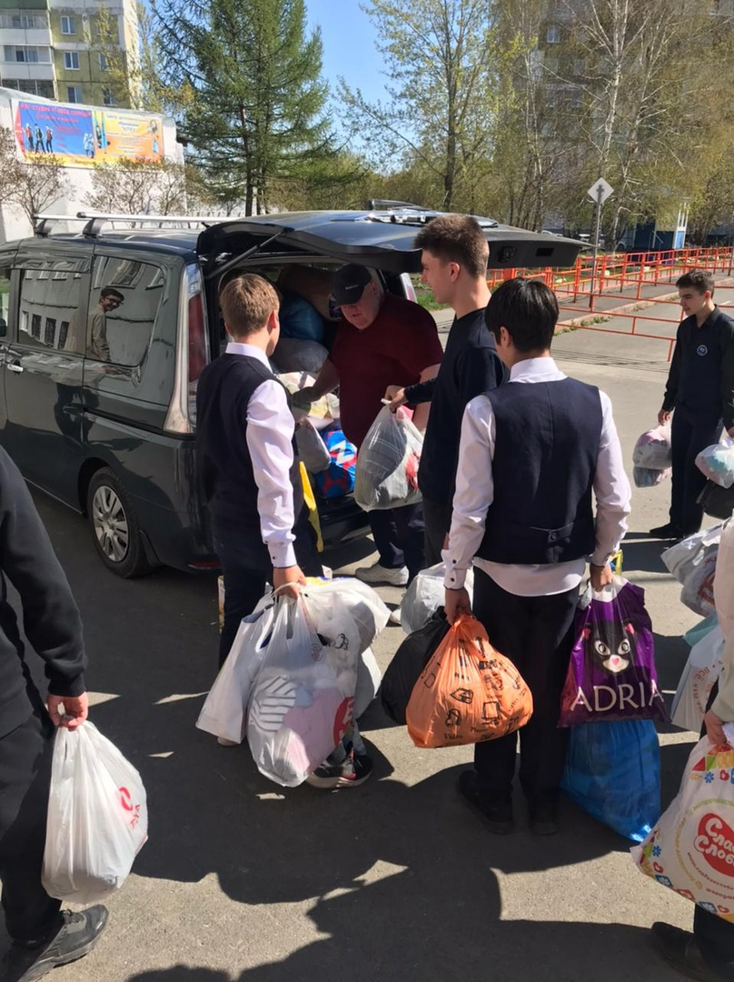
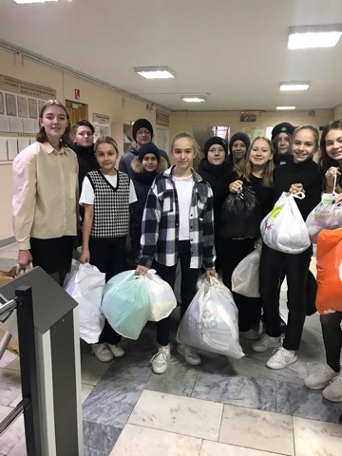
Ребята активно участвуют в экологических мероприятиях:
1. «Охота на шкаф»

Slide 5


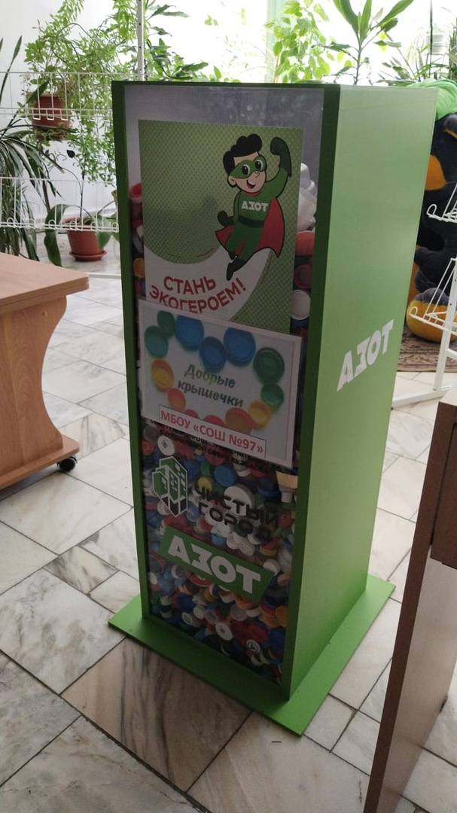
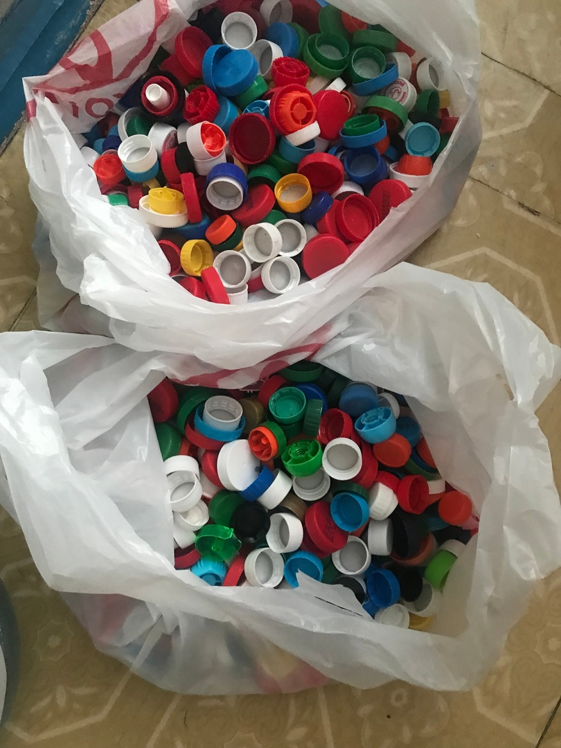
2. Добрые крышечки

Slide 6
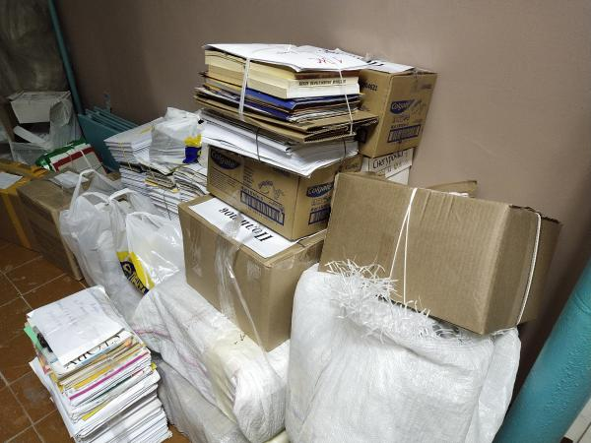
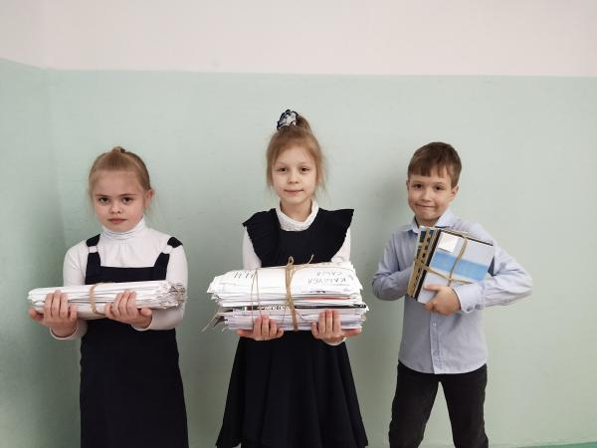
3. Сбор макулатуры

Slide 7

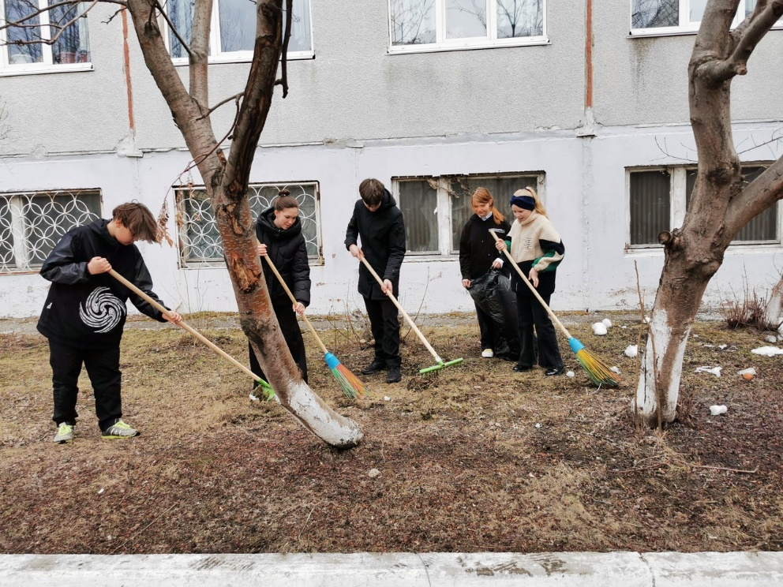
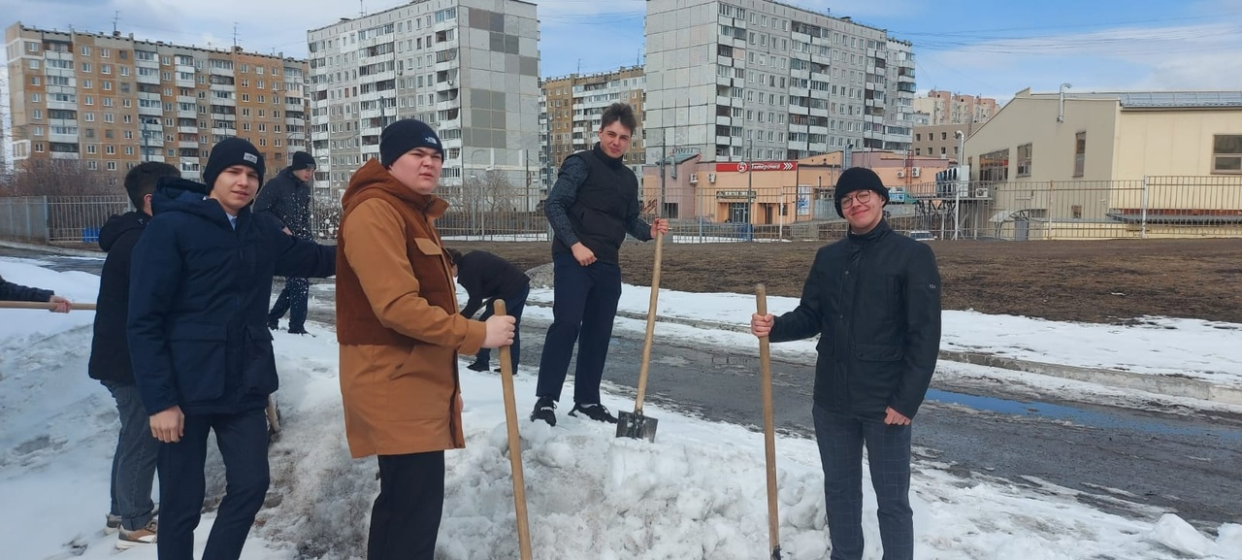
4. Субботники

Slide 8
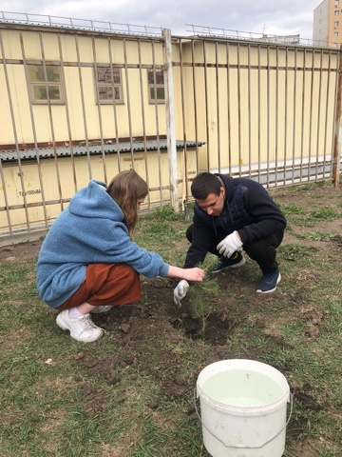
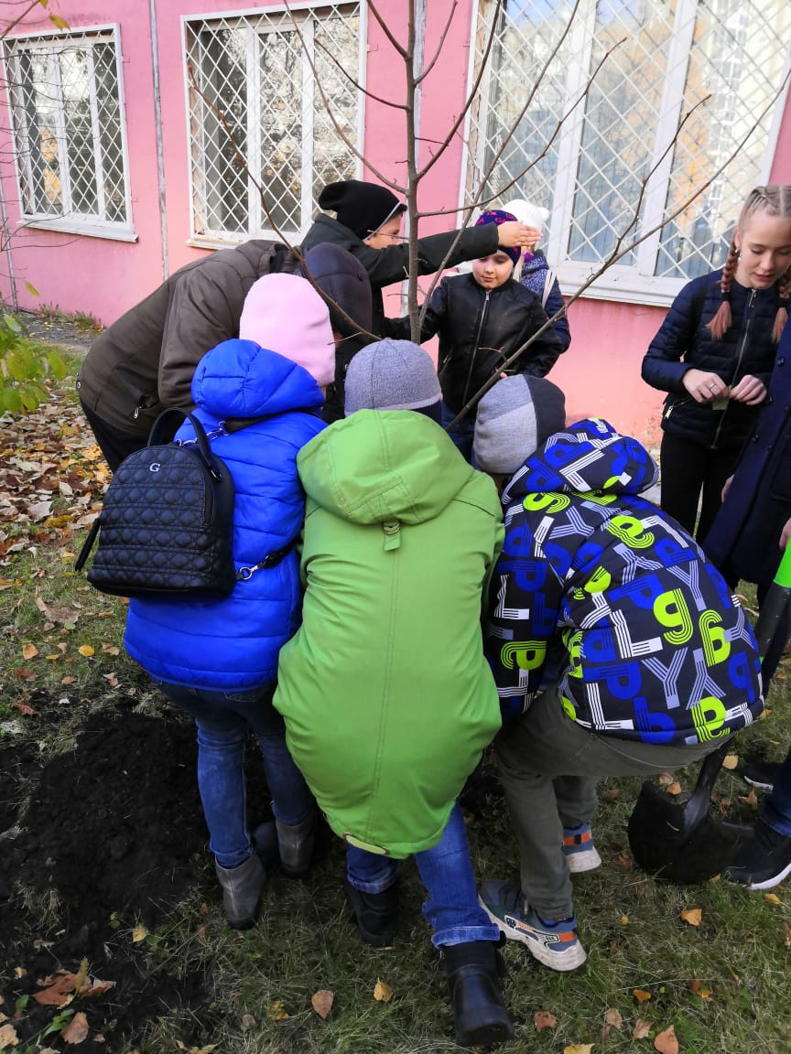

5. Посадка деревьев

Slide 9
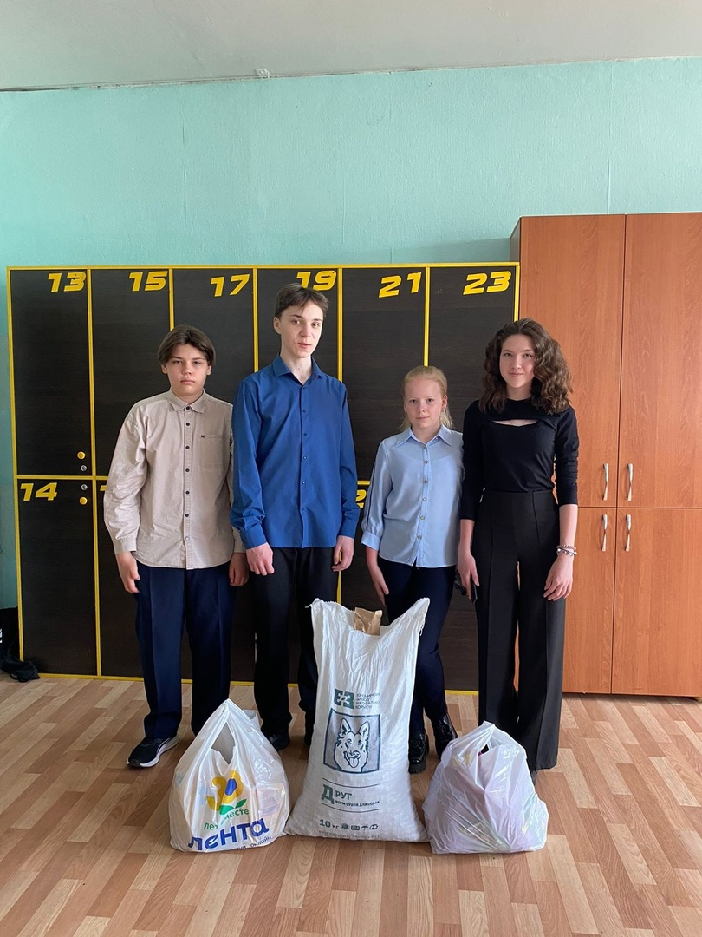
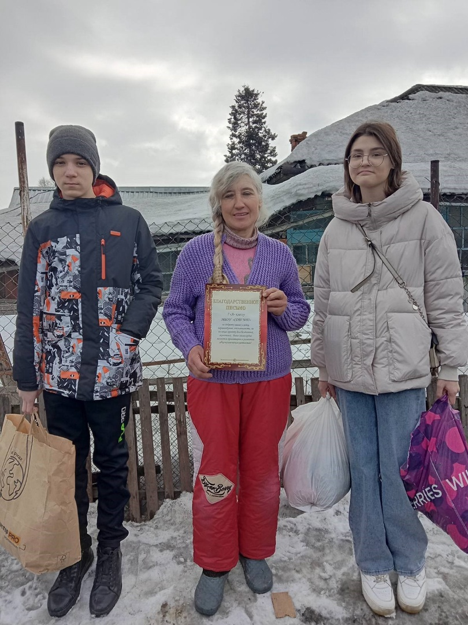
6. Сбор корма для приютов

Slide 10
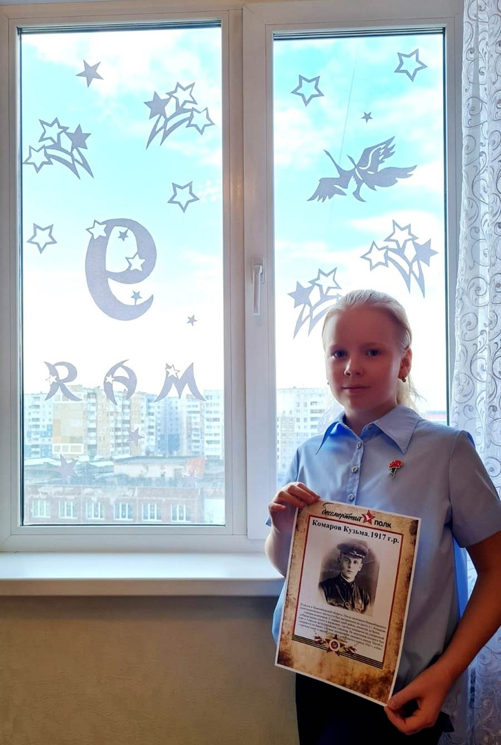
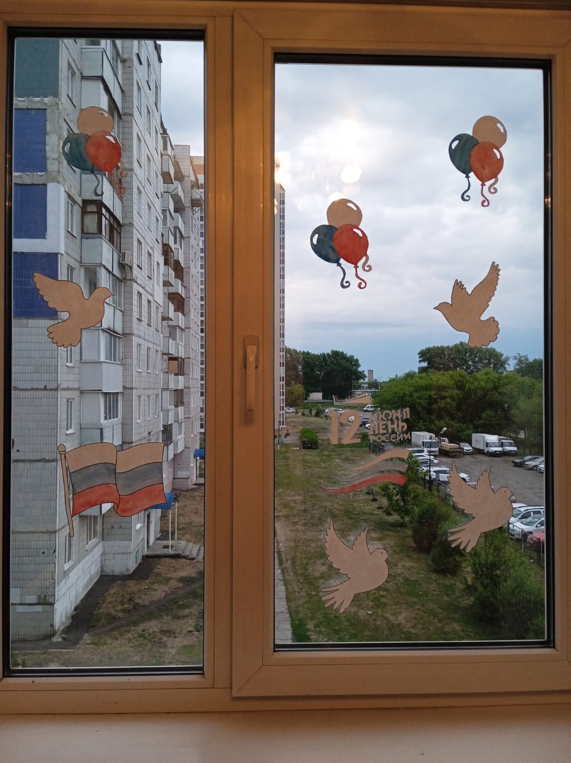
В патриотических акциях
1. Окна России и Окна Победы

Slide 11
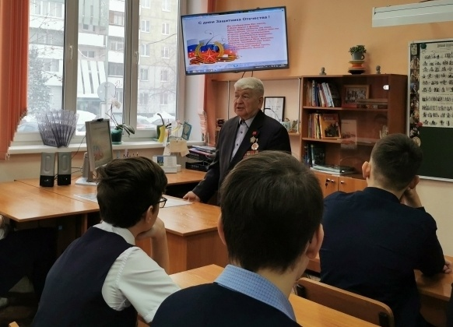
2 Встречи с ветеранами

Slide 12
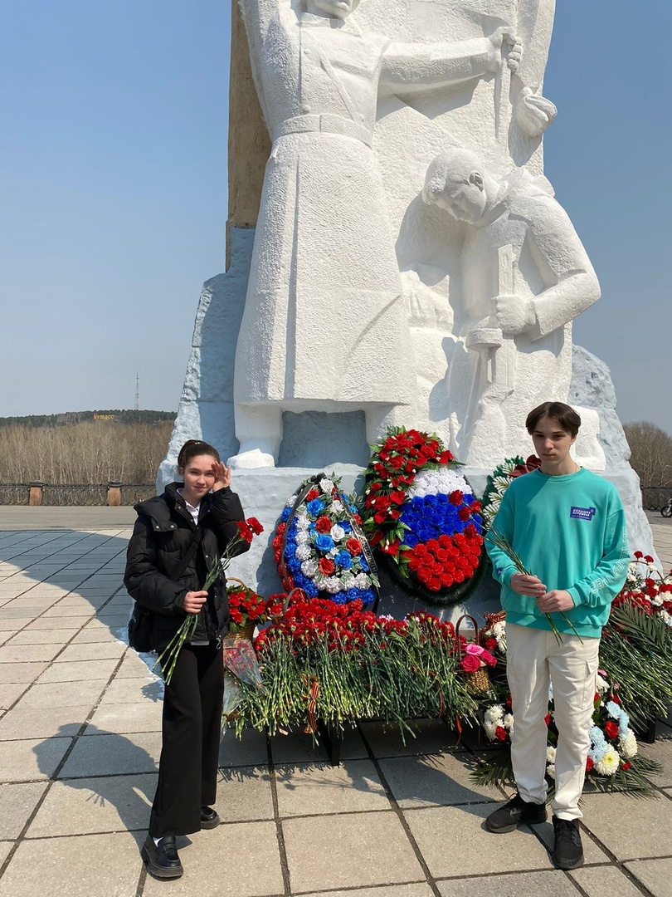
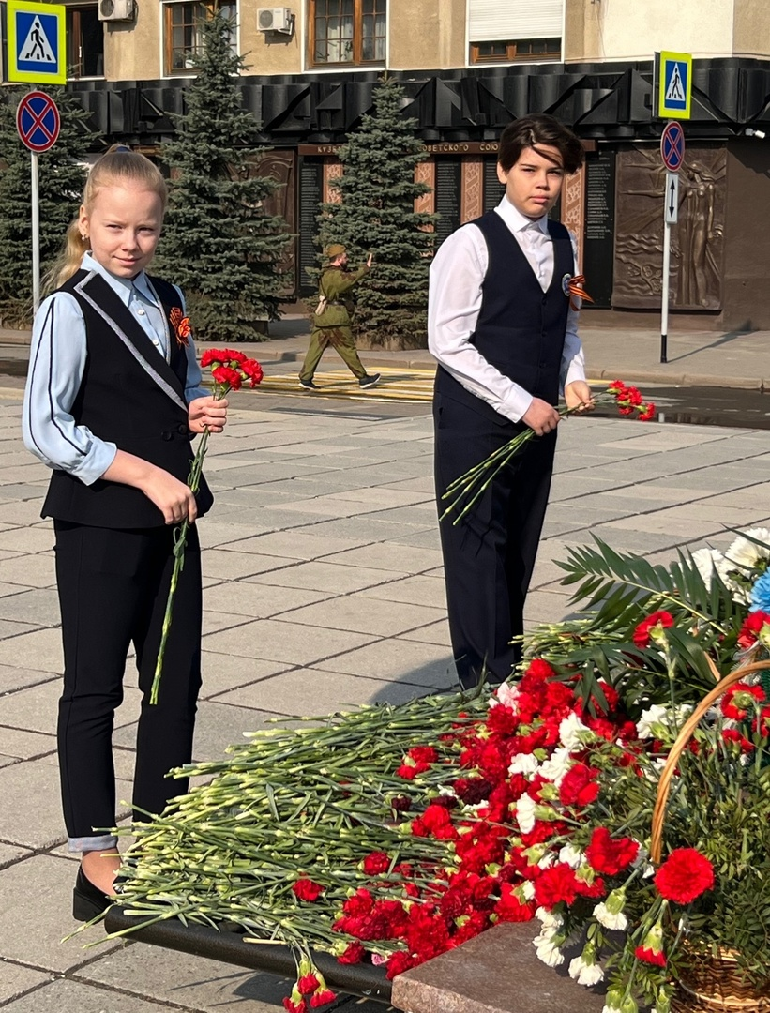
3 Возложение цветов к Вечному огню

Slide 13
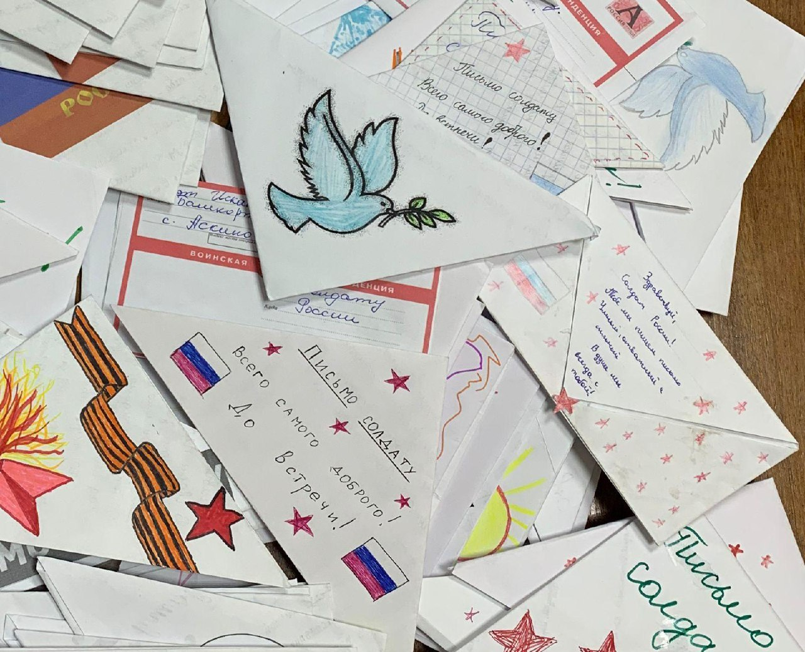
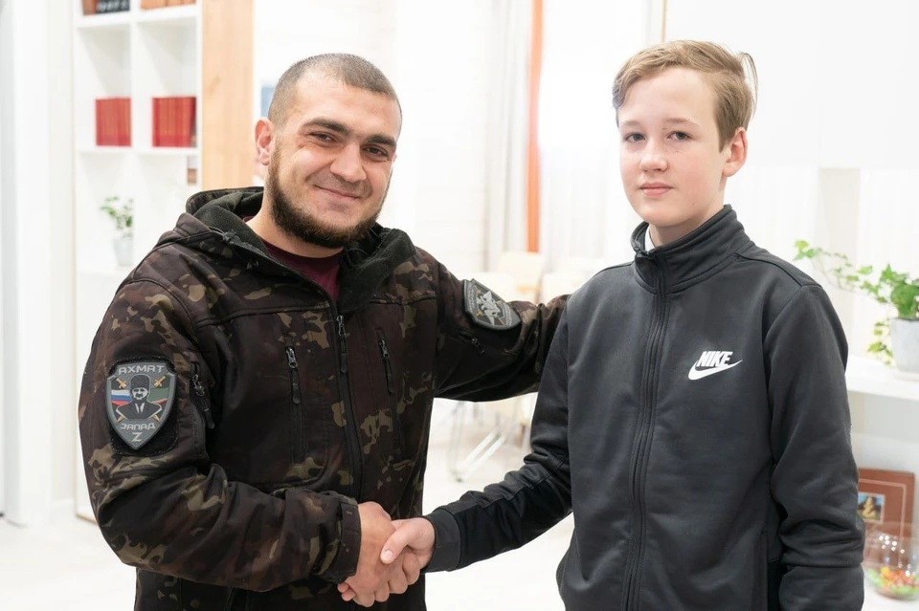
4. Письма солдатам

Slide 14
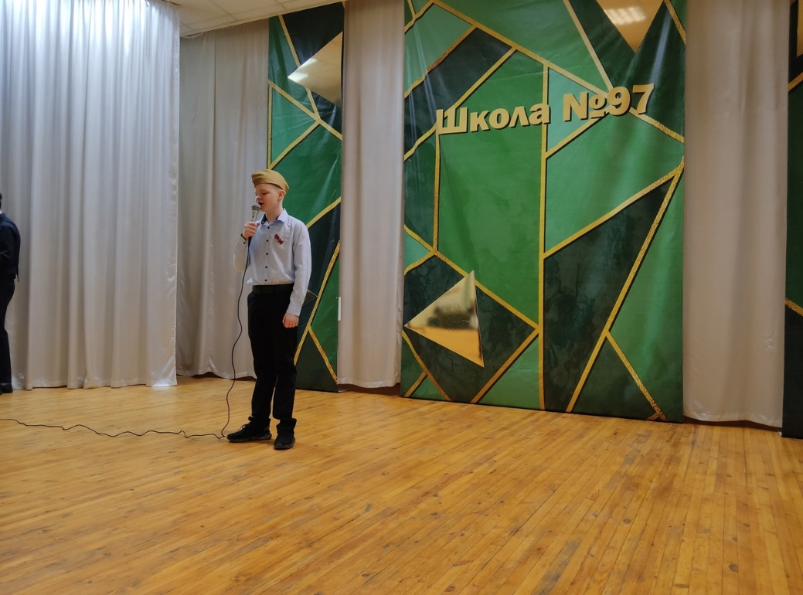
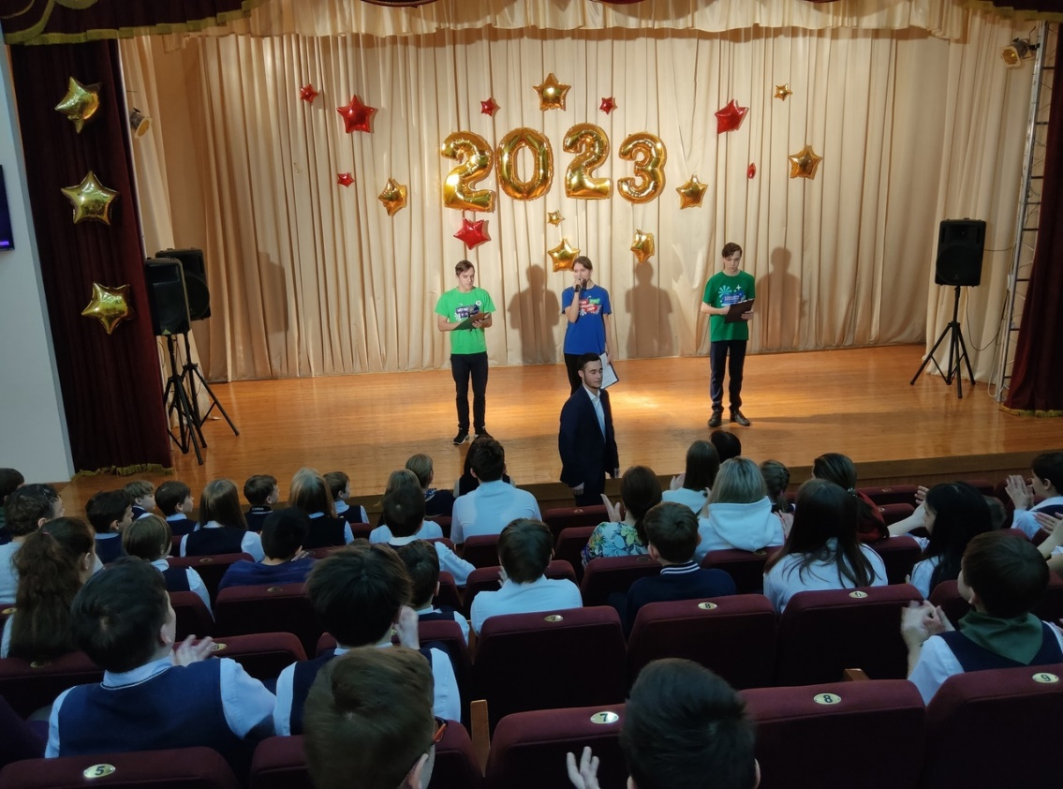
А также помощь в организации и проведении праздников и мастер-классов

Slide 15
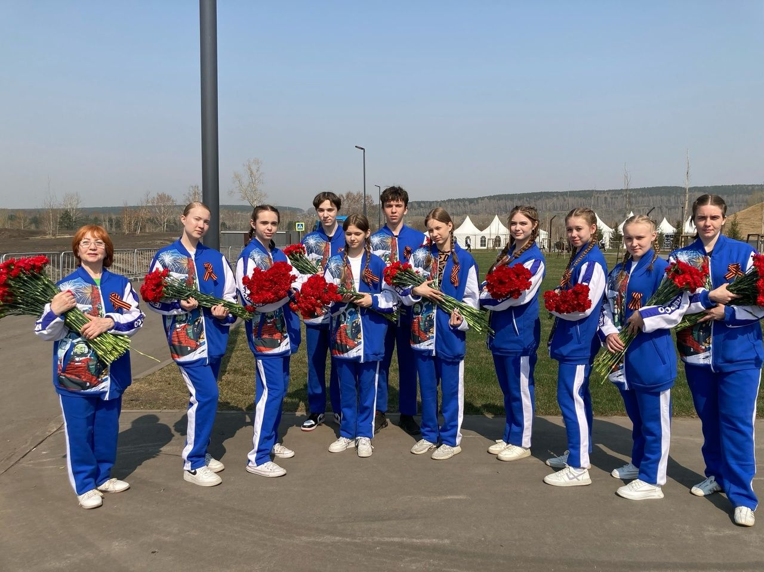
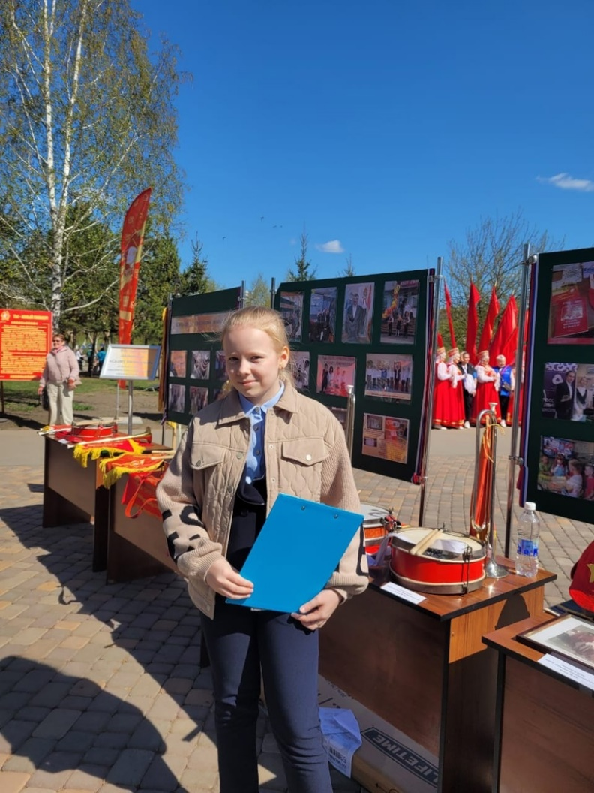
А еще наши ребята участвуют в различных мероприятиях, организованных городом

Slide 16
Надеемся на новые встречи!
До новых
добрых дел!!!

